Slide 1
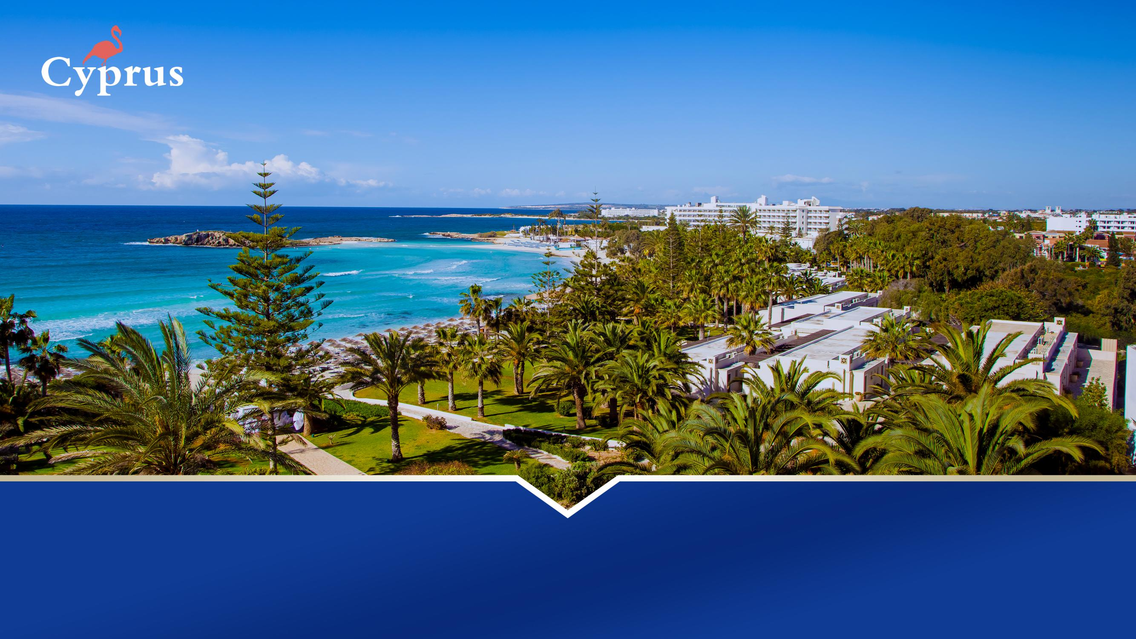
塞浦路斯投资项目

Slide 2
WHY CYPRUS 为何选择塞浦路斯

Slide 3
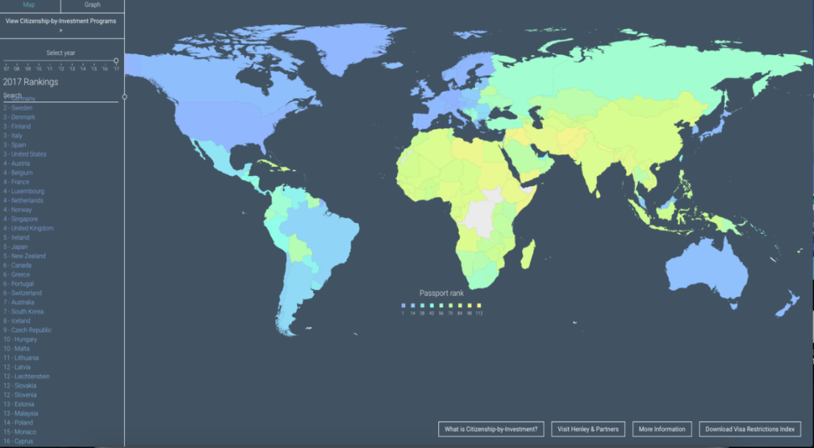
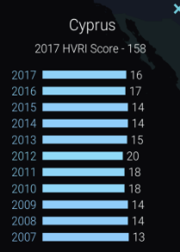
一、护照优势—出行便利
Cyprus
根据2018年公布的全球护照免签排名： 塞浦路斯排名15位，免签173个国家及地区，包括：
加拿大免签6个月；
新西兰，新加坡、日本、韩国、台湾、香港、澳门免签90天；
澳大利亚办理电子签，免签90天。

Slide 4
一、护照优势—欧盟福利
Cyprus
欧盟法案
根据欧盟成员国1992年签署的《马斯特里赫特条约》规定，任何人只要拥有欧盟成员国之中任何一个国家的国籍，即是一名欧盟公民。
塞浦路斯于2004年加入欧盟，2016年更新投资移民法案
欧盟公民权利
欧盟公民有权在28个欧盟国家自由流动和定居
享有和定居国公民同等的就业、教育、医疗、社会保障等权利。
法国
塞浦路斯
德国
瑞典

Slide 5
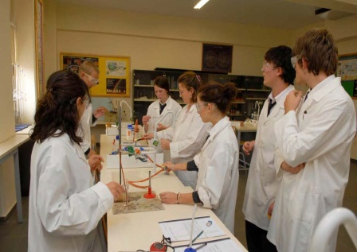
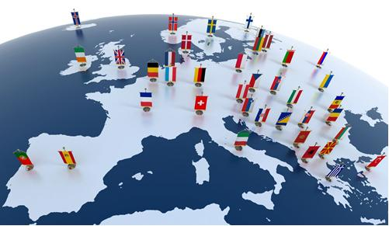
一、护照优势—欧盟福利
Cyprus
共享教育
共享医疗
欧盟公民子女可以在任意欧盟国家上学，享受该国居民同等的教育福利，包括免费的语言教育、同等的入学条件、升学条件、学费费用及专业选择等。
欧盟公民，在欧盟缴纳医疗保险，申请欧洲健康保险卡EHIC，持欧洲医保卡，在任一成员国逗留或定居期间，都可以得到相同的医疗救治（大部分项目免费）。
贸易自由
工作自由
欧盟国家之间贸易没有关税，欧盟还与世界其他经济体签署了贸易协定，如拉美、墨西哥、美国、地中海地区，享受贸易优惠。
欧盟公民可以自由选择在28个成员国工作和居住，如果该公民在其中一国工作，其家属无论什么国籍，都可申请在该国居住。

Slide 6
一、护照优势—财富管理
Cyprus
税务筹划
个人所得
企业所得
海外上市
财富安全
子女传承
财产私密
分散风险

Slide 7
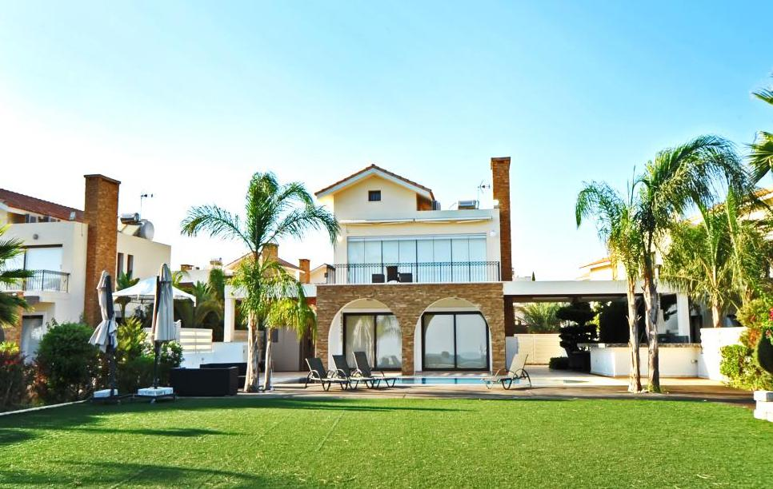
根据塞浦路斯政府于2016年9月13日的公示，可通过以下途径获得国民身份：
二、投资政策
Cyprus
1、投资方式：投资人须在塞浦路斯境内购买净价值至少200万欧元的一套或多套自住房产。
退出机制：房产持有3年后，投资人名下只需要保留至少1套价值50万欧元的自住房产，并永久持有。
2、投资方式：投资人在塞浦路斯境内进行至少250万欧元的商业地产+自住房产投资组合（注：自住房产价值不低于50万欧元）
退出机制：房产持有3年后，投资人名下需要保留至少1套价值50万欧元的自住房产，并永久持有。

Slide 8
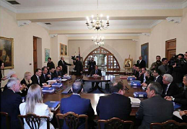
2019年2月26日，塞浦路斯内政部官方宣布了“塞浦路斯投资计划”的最新政策，以下政策将于2019年5月15日起正式生效
二、投资政策
Cyprus
1、增加捐款15万欧元
7.5万欧元捐给研究与创新基金会，用于研究与商业创新发展，
7.5万欧元捐给土地发展协会，为经济适用房疾患提供资金；
2、投资持有期延长
投资持有期（自入籍之日起），由三年延长至五年；
在五年投资期间，财政部许可的条件下，投资人可以更改投资标的；
3、申请人需要有申根签证
递交公民身份申请时，投资人及年满18周岁的附属申请人须已持有有效的申根签证；
4、无欧盟任何国家拒签史
向任何欧盟成员国申请身份并被拒绝的申请人将无权申请“塞浦路斯投资计划”，5月15日之前获批不受此条影响；

Slide 9
2019年2月26日，塞浦路斯内政部官方宣布了“塞浦路斯投资计划”的最新政策，以下政策将于2019年5月15日起正式生效
二、投资政策
Cyprus
5、加强背景调查
将由国际专业机构对每一位申请人进行背景调查；
6、取消政府债券
政府债券将不再是“塞浦路斯投资计划”的投资标的；
7、对于房产要求的变化
用于申请身份的在建房产，必须已取得建筑规划许可；
已经完工的房产，须出示由建筑师签字的工程竣工证明书；
未完工的房产，卖方须将相当于房产总价值5%的资金由银行等价担保或存入一个特别账户冻结；
有抵押贷款的房产须先取得银行豁免书；
如果申请人购买已经申请过公民身份的居住类二手房产，则投资金额增加至250万欧元。

Slide 10
获得欧盟公民身份的快速通道

Slide 11
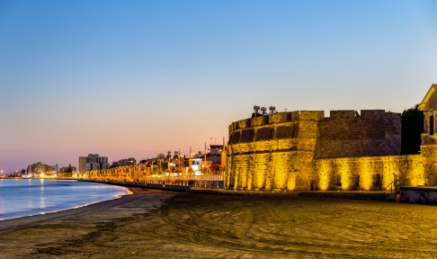
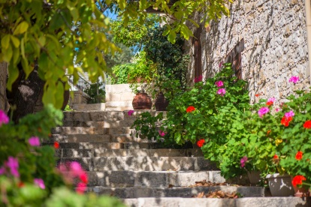
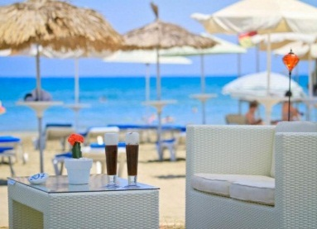
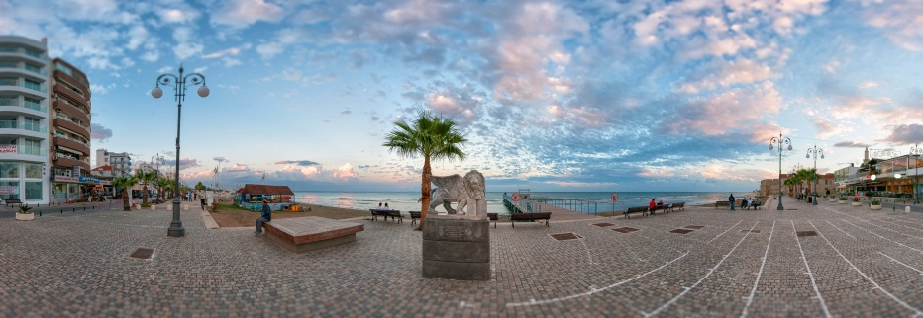
三、国家投资价值
Cyprus
投资塞浦路斯的十大理由
1. 位置优越 —— 地中海金钥匙
2. 四位一体 —— 欧盟、欧元区、欧洲经济区、英联邦国家
3. 能源 —— 欧洲迪拜
4. 旅游业 ——欧洲后花园
5. 航运业 —— 世界航运业战略中心
6. 博彩业 —— 欧洲顶级综合赌场
7. 税制 —— 避税天堂
8. 法律体系 —— 透明健全
9. 高技术劳动力 —— 专业高效
10.社会环境 —— 安全和平

Slide 12
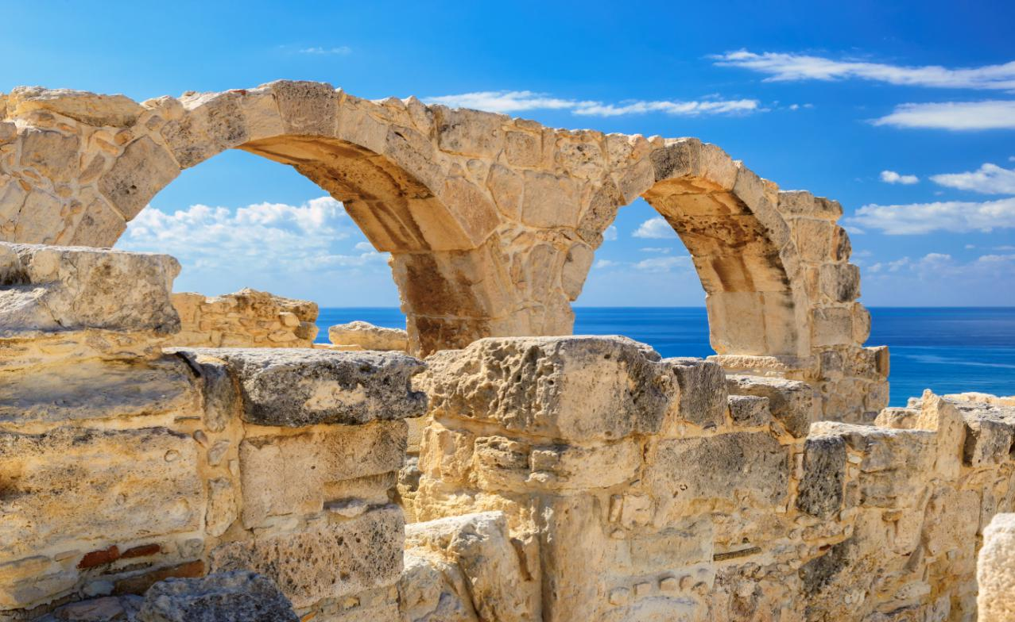
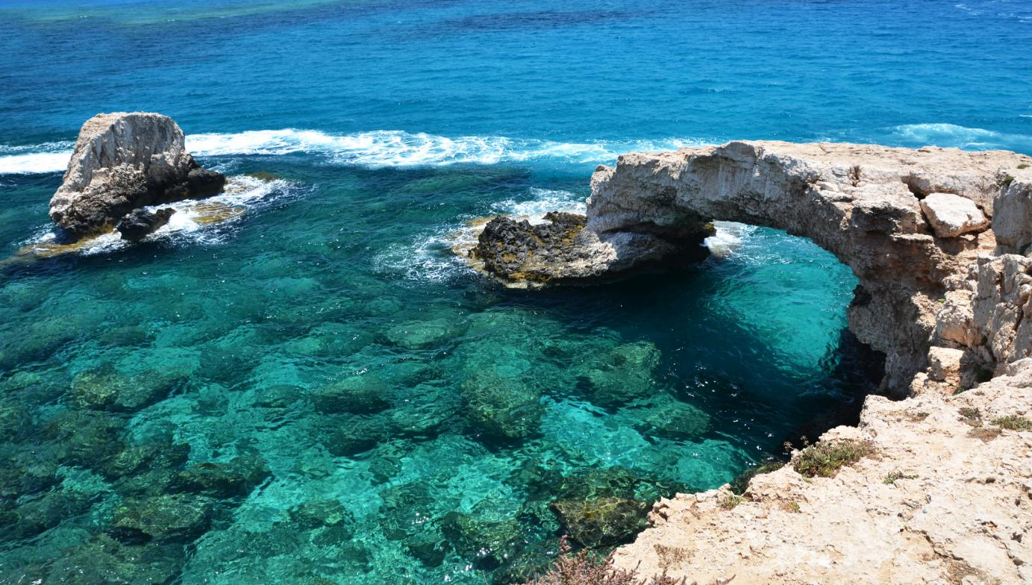
三、国家投资价值——旅游业
Cyprus
塞浦路斯是欧洲的后花园
拥有55块蓝旗海滩，风光绝美
航海、潜水、滑雪、登山、远足等多种户外运动，是自然爱好者的天堂
旅游业是塞浦路斯的支柱产业，占GDP的20%
CYPRUS TOURISM 旅游业

Slide 13
三、国家投资价值——房地产业
Cyprus
CYPRUS REAL ESTATE 房地产业

Slide 14
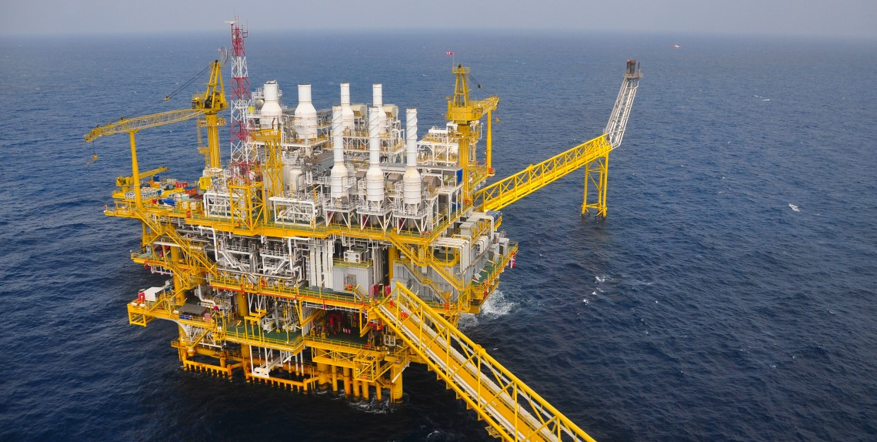
三、国家投资价值——能源业
Cyprus
塞浦路斯专属经济区发现了13块大型海上油气田，目前已探明第12号阿芙洛狄特气田储量达4.54万亿立方英尺，足够塞浦路斯用200年；
全球能源巨头纷纷注资开发，美国诺贝尔能源、埃克森美孚、法国道达尔石油公司、意大利埃尼集团均已获得开采权；
塞浦路斯将铺设世界最长的超过2000公立的深海油气管道输送天然气，欧盟视其为未来的能源中心。
ENERGY HUB FOR EU 欧盟能源中心

Slide 15
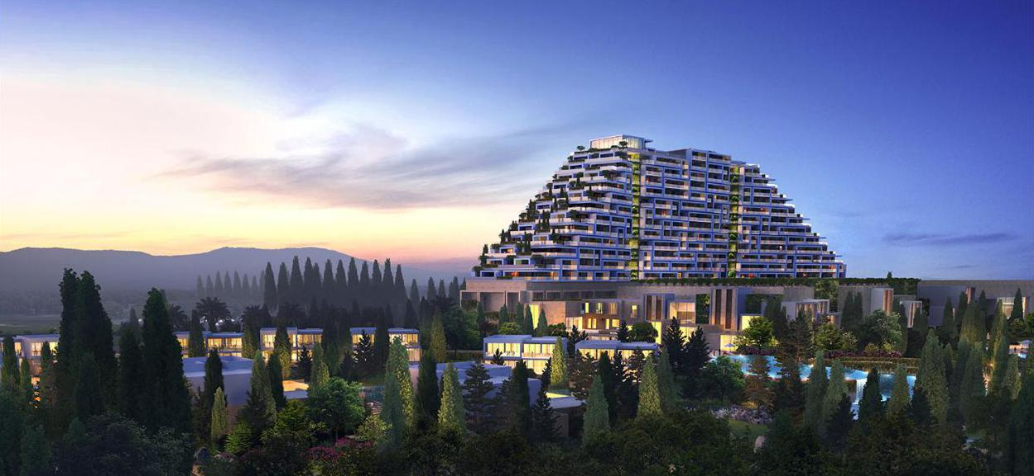
三、国家投资价值——博彩业
Cyprus
欧盟最大的综合赌场度假村+四个卫星赌场
博彩巨头新濠国际（澳门赌王儿子何猷龙企业）投资5.5亿欧元
约140个游戏桌，1200台游戏机，500间五星级客房，及别墅、酒吧等相关休闲娱乐配套设施
2018年临时赌场已运营，2021年赌场度假村开业
地中海梦之城
BIGGEST INTEGRATED CASINO RESORT IN EU
欧盟最大综合赌场度假村

Slide 16
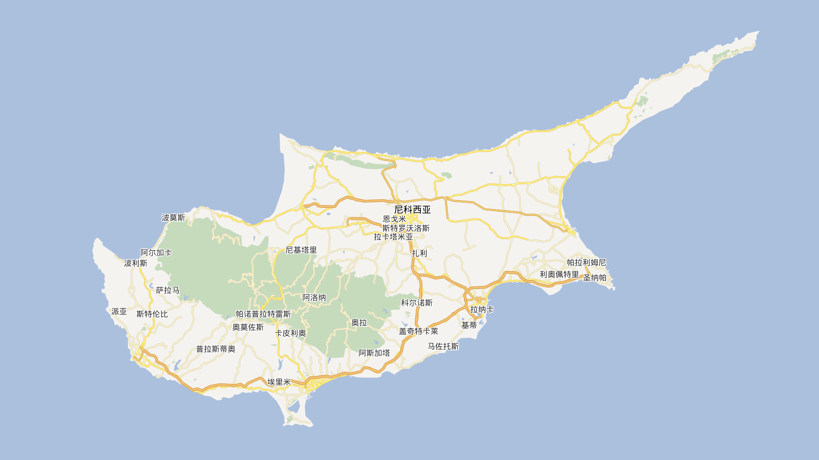
四、主要城市介绍
Cyprus
首都、政治、教育、文化中心
Cptital city, politics & education & culture center
阿依纳帕（圣纳帕）
Ayia Napa (San Napa)
塞浦路斯最热闹的海滨度假区
The most popular seaside resort in Cyprus
拉纳卡 Larnaca
塞浦路斯第二大港口城市
The second biggest harbor city
国际机场、海陆空交通枢纽
International airport & traffic hub
政府重点发展
Key development city by government
帕福斯
Paphos
旅游度假城市
Tourism and vacation city
利马索 Limassol
经济商贸中心 business center
主赌场选址地 seat of the main casino

Slide 17
拉纳卡滨海改造工程
PHASE C阶段
滨海大道
PHASE B阶段
海滨区域
PHASE A阶段
工业区域

Slide 18
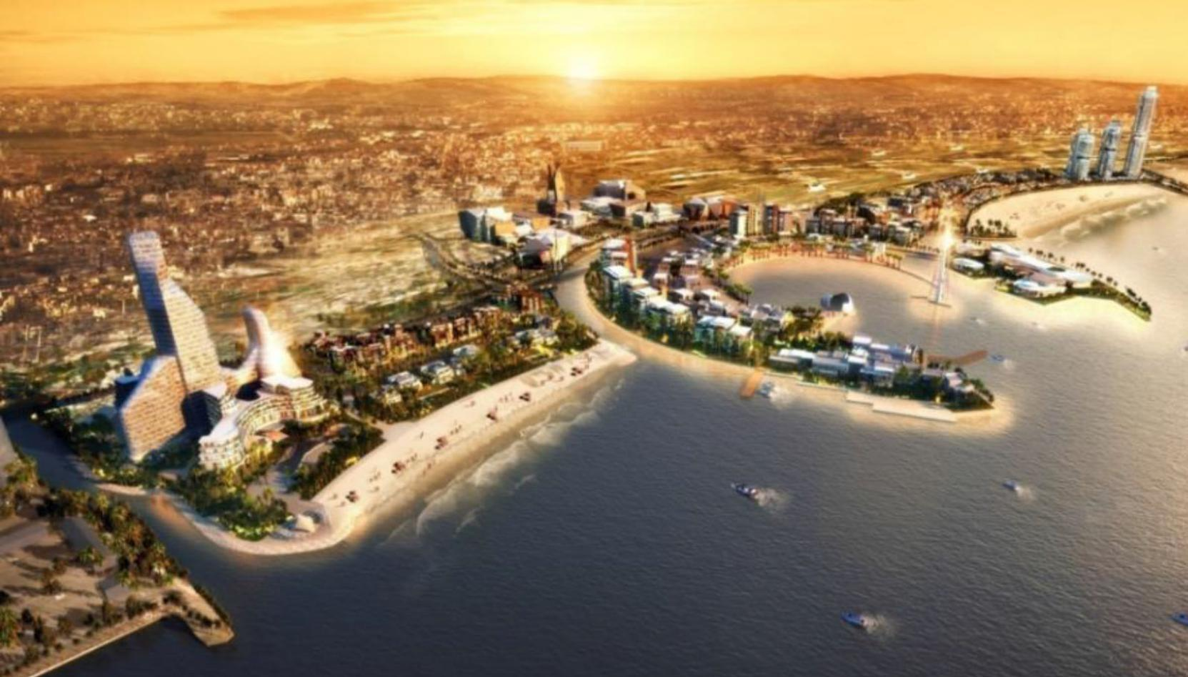
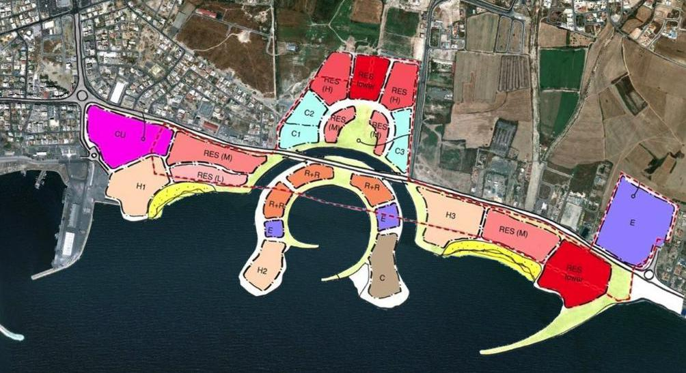
未来商旅中心
PHASE A
六星级酒店集群+商业写字楼
顶级海景别墅+公寓
主题游乐场
PHASE A阶段
工业区域

Slide 19
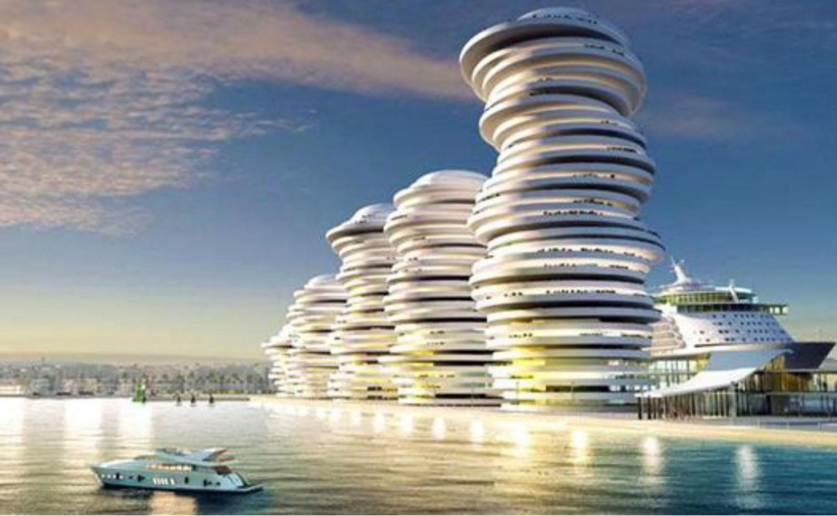
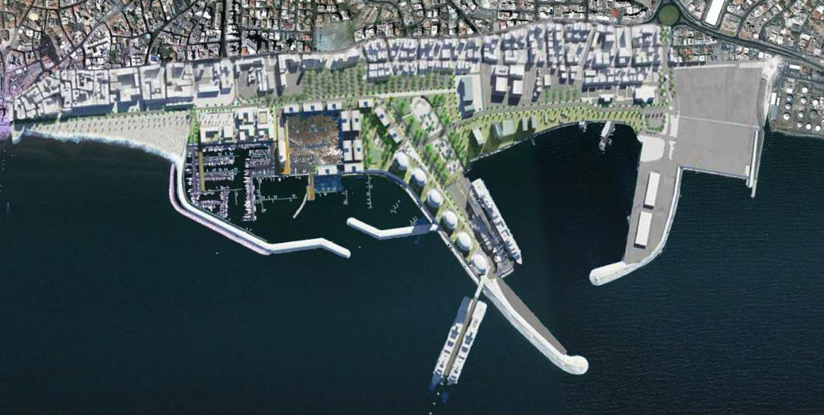
未来商旅中心
PHASE B
邮轮货运综合港
世界一流的游艇码头
顶级游艇俱乐部
PHASE B阶段
海滨区域

Slide 20
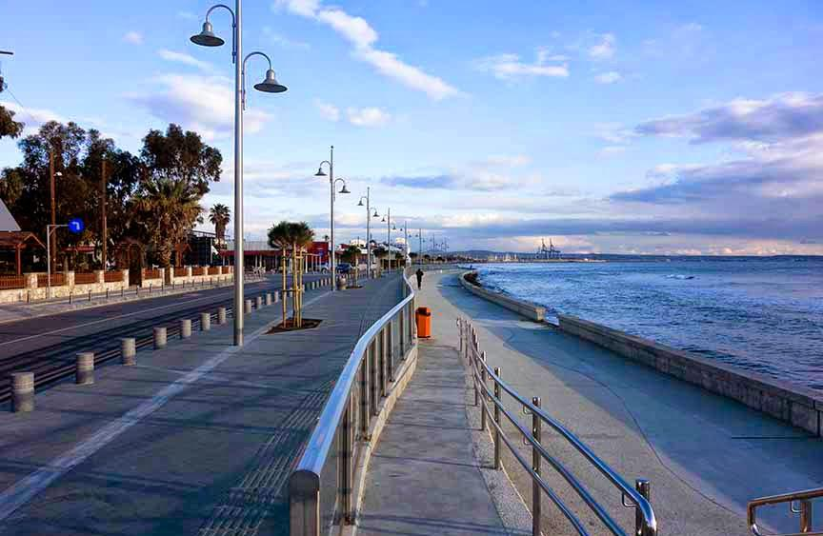
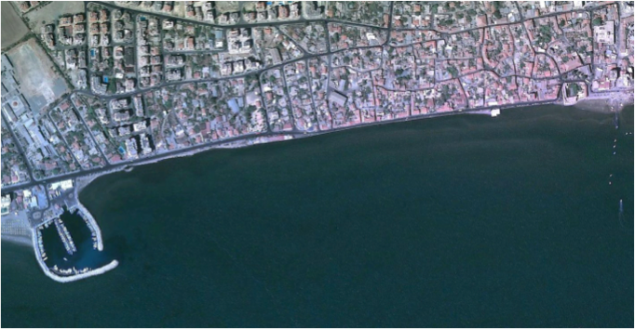
未来商旅中心
PHASE C
海滨步行街，一线景观
拉纳卡将成为世界顶级的集商务、休闲、旅游于一体的现代化商旅中心。
PHASE C阶段
滨海大道

Slide 21
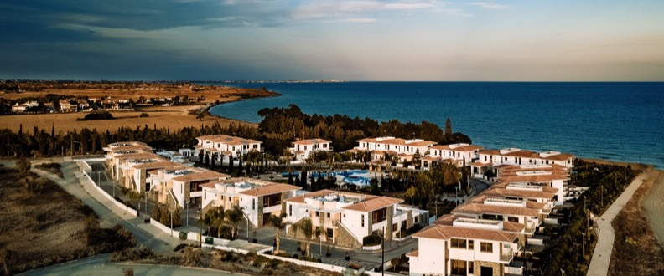
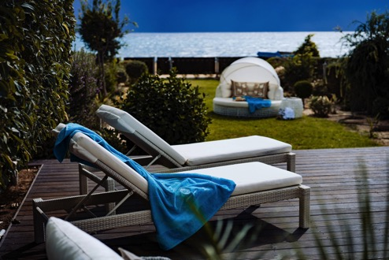
五、房产项目：拉纳卡 亚特兰蒂斯
Cyprus
亚特兰蒂斯花园度假村
亚欧奢旅明珠—生活、度假、投资……
以顶级海岸奢旅度假为主题，打造极具地中海风格的海景别墅和高端度假公寓，将地中海文化与海岸自然风光完美融合，营造闲适、浪漫、宁静的度假感受，是旅游度假与海外资产增值的最优选择。

Slide 22
五、房产项目：拉纳卡 亚特兰蒂斯
Cyprus
亚特兰蒂斯项目所在区域
The location of Atlantis Gardens
塞浦路斯最安宁私密的海滨
The most peaceful and private coast in Cyprus
知名的小镇度假部落
The famous vacation town

Slide 23
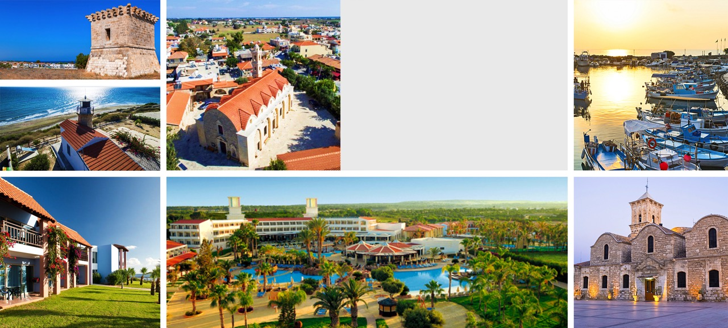
五、房产项目：拉纳卡 亚特兰蒂斯
Cyprus
10分钟车程内可达：
Aldiana德国五星级会员制酒店
塞浦路斯最知名、总统经常光顾的Zygi渔港
能源中心
风光绝美的Kiti海角
Pervolia富人区

Slide 24
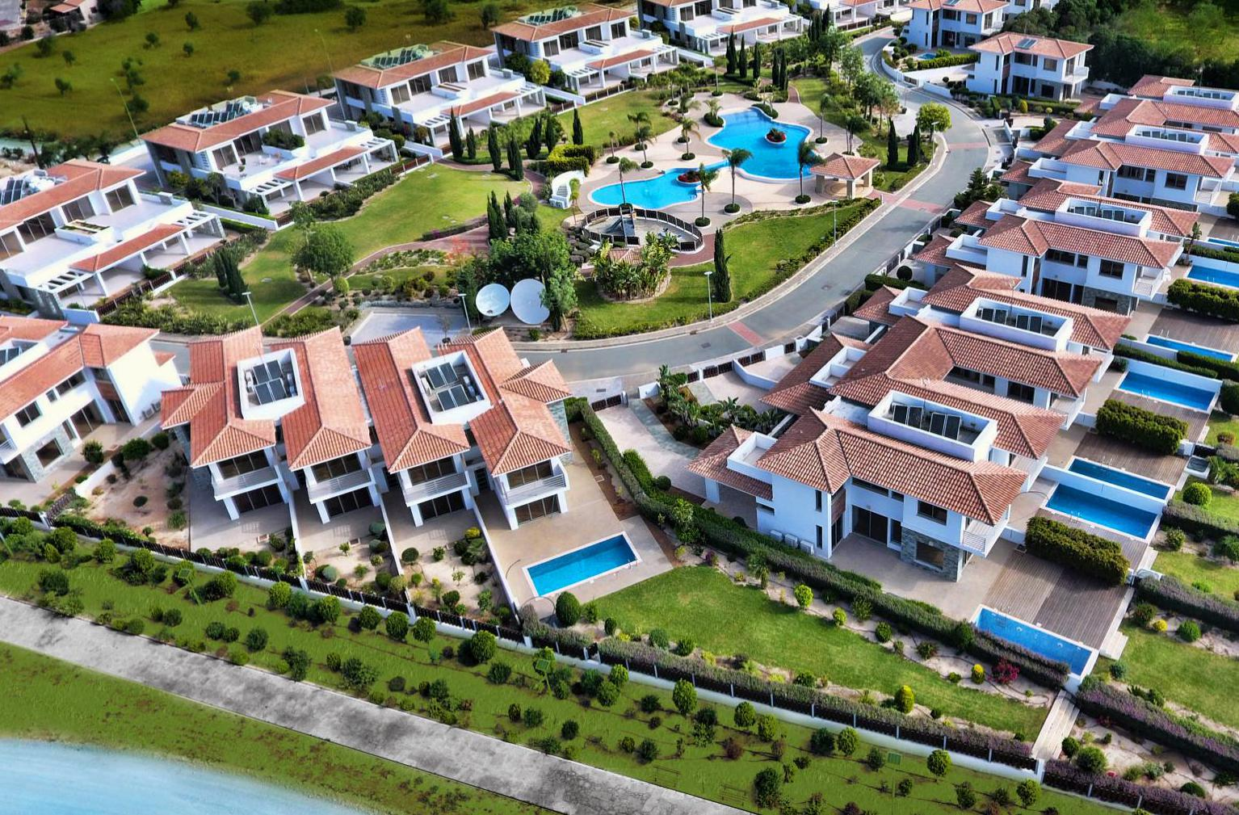
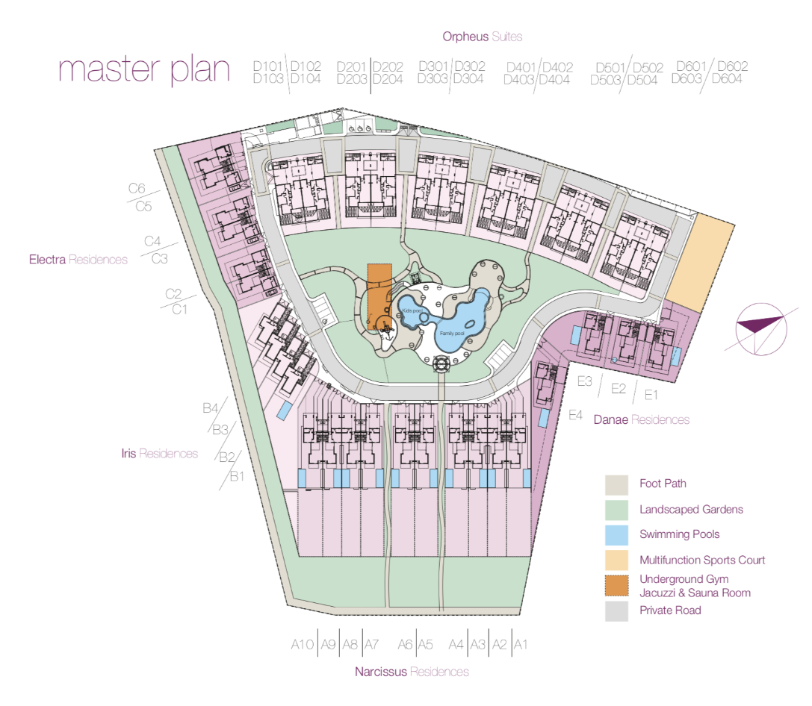
五、房产项目：拉纳卡 亚特兰蒂斯
Cyprus
亚特兰蒂斯Atlantis Gardens

Slide 25
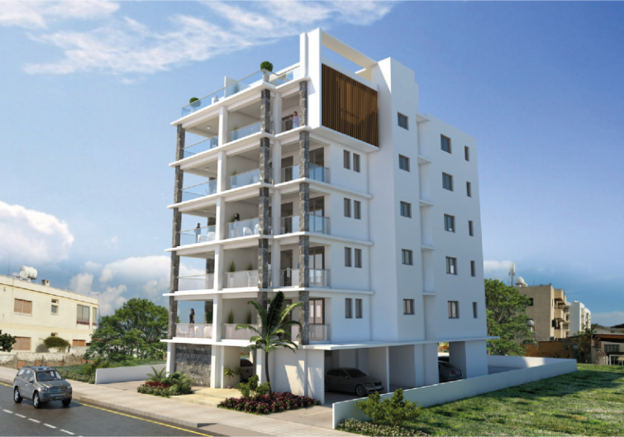
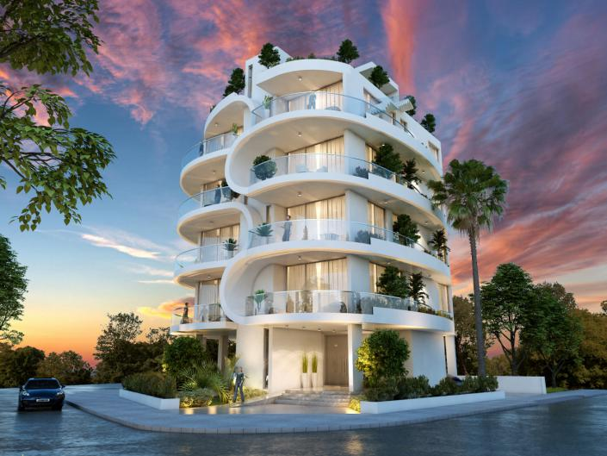
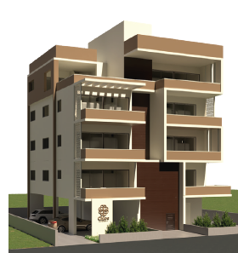
五、房产项目：拉纳卡公寓
Cyprus
拉纳卡：安德米斯公寓、明珠公寓五期、克洛伊公寓等。
安德米斯公寓
拉纳卡人口最为集中的区域，周边毗邻学校，超市，医院，餐厅等
面积：105-160平米，
价格：28-47万欧元
均价：2600-3100欧/平米
明珠公寓五期
位于拉纳卡市中心，周边配套设施完善，步行即可商店、餐厅、学校等，生活便利
面积：114-168平米，
价格：29-33万欧元
均价：2800-3500欧/平米
克洛伊公寓
学区公寓，周围四所国际学校
面积：110-125平米，
价格：29-32万欧元
均价：2600-2800欧/平米

Slide 26
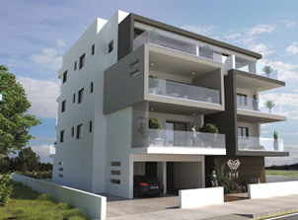
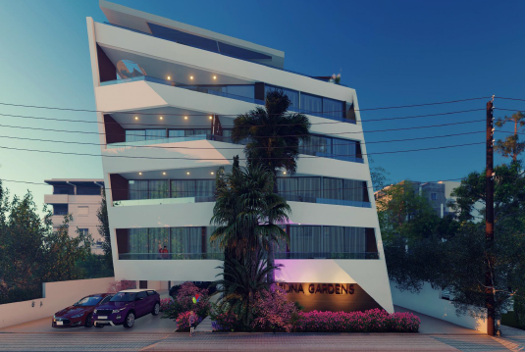
五、房产项目：利马索公寓
Cyprus
利马索：IVI艾维依、艾德里公寓
IVI艾维依
距离市中心仅几分钟车程，距离著名的Dasoudi Beach仅1.1公里，步行即可到达超市、餐厅、酒吧以及商店等
面积：102-227平米，
价格：48-100万欧元
均价：5000-6000欧/平米
艾德里公寓
位于利马索的黄金地段，距离利马索海岸仅几分钟路程，紧邻Debenhams以及AlphaMega商店，配套施设齐全
面积：36-286平米，
价格：17-144万欧元
均价：5000-6000欧/平米

Slide 27
WELCOME TO CYPRUS

